Slide 1
Notat om manglen på arbejdskraft i sundhedsvæsnet
Hvordan skriver man et notat i IØ?

Slide 2
Intro til notat
Jeres næste skriftlige aflevering er d. 4 februar
Her skal i skrive et notat – Det er en gruppeaflevering (I skal arbejde sammen 2 og 2) – Man må også skrive det selv.
I får primært feedback på om i har den rette struktur og i følger skabelonen ”Burgeren” ☺
Brug dette Powerpoint til at hjælpe jer

Slide 3
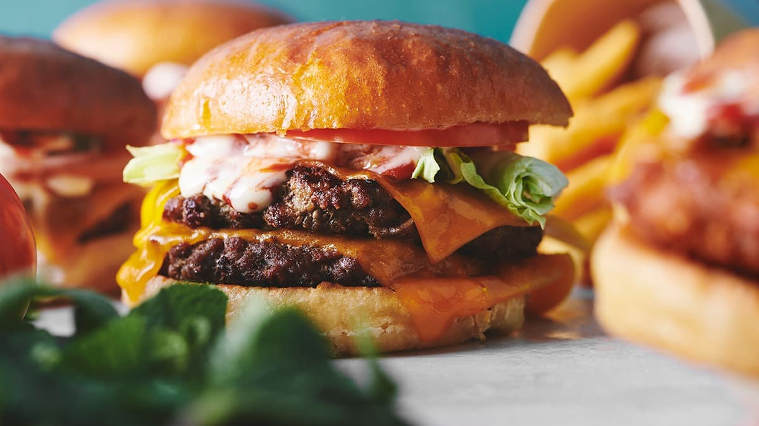
notatopgave
Opbygning
Tre-trins-raket - Burgermetoden
Den øverste bolle – her er der typisk en kort redegørelse eller præsentation af emnet (Ca. 50 ord)
Bøffen – Analysen her man udfylder de økonomiske ræsonnementer (Ca. 400-500 ord)
Den nederste bolle – den anbefaling man vælger eller den konklusion man når (ca.100 ord)

Slide 4
Notatgenren
Formalia:
  Kort og præcis overskrift. Start gerne med at skrive: ”Notat vedrørende” og så hvad det vedrører.
  Under overskriften skriver hvem det er udarbejdet af. Her skal i påtage jer rollen som embedsmand/kvinde eller rådgiver. I må gerne finde på et navn, men i kan også bruge jeres eget.
  Der er INGEN metatekst i et notat. Kun korte og præcise formuleringer. Vi skal forestille os ministeren har meget travlt og hurtigt skal kunne sætte sig ind i sagen.
  Notater er OBJEKTIVE. Ingen brug af vendinger som: ”Jeg synes”. I skal forestille at være eksperter så det er jeres objektive viden der taler.
  Notater til eksamen har ofte omgang af max 600 ord. I bør ikke skrive under 500 ord.

